Slide 1
Departamento de Ciencias de la Energía y Mecánica
Carrera de Ingeniería Mecánica
Trabajo previo a la obtención del título de ingeniero mecánico
Tema: Diseño, construcción y pruebas de funcionamiento de un respirador mecánico de bajo costo y accesorios complementarios de respiradores comerciales para entrenamiento y simulación
Autores: Sr. Luje Cristhian y Sr. Rodríguez Jorge
Director: Ing. Castellanos Santiago, PhD

Slide 2
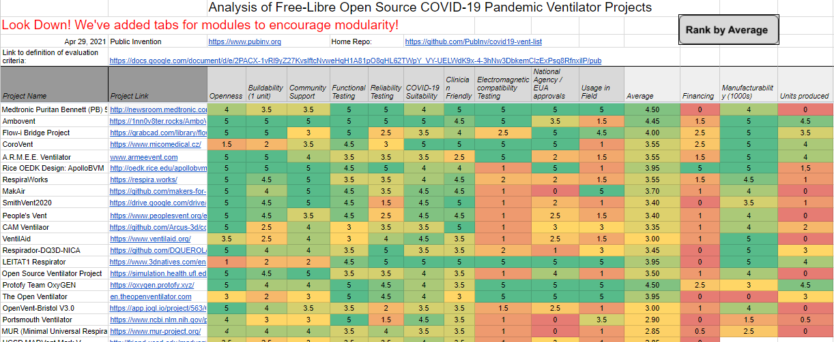
INTRODUCCIÓN
PROBLEMA Y ANTECEDENTES
Alrededor del mundo surgieron diversas iniciativas de investigación, desarrollo y fabricación de respiradores artificiales.
Medtronic
Ambovent
MIT E-vent
Respirador comercial
Publicó especificaciones de diseño
Aplastamiento de bolsa de aire
Control de parámetros
Respirador emergente
Reducción de costos para producción en masa
Monitoreo y control
Universidad de las Fuerzas Armadas – ESPE
Ciencias exactas,
Ciencias de la energía y mecánica,
Ciencias de la eléctrica y electrónica
CICTE- ESPE
2020
Repositorio PUB INV

Slide 3
INTRODUCCIÓN
CONSIDERACIONES
Ventilador Emergente
CONSIDERACIONES
Válvulas de seguridad y Sobrepresión
Bajo costo para producción en masa.
Control de parámetros de funcionamiento.
Fácil operación.
Paro de Emergencia.
No cuentan con posibilidad de reparación.
Geometría externa e interna compleja.
Material de fabricación.
Dimensionamiento.
Identificar la trayectoria del fluido en diferentes modos de operación
Adaptabilidad de costos al mercado Ecuatoriano.
Cálculos mecánicos.
Diseño y construcción.
Pruebas de funcionamiento
Evaluación de integridad estructural.
Comparación de costos y análisis de factibilidad

Slide 4
OBJETIVOS
Objetivo general:
Diseñar elementos mecánicos de la estructura, soportes de elementos móviles, sistema de transmisión del motor a los brazos para respiradores de emergencia, y en respiradores comerciales, los sistemas de alivio de sobrepresión y de flujo principal de aire.
Objetivos específicos:
Definir las dimensiones, características y material de construcción de los complementos mecánicos para respiradores comerciales que comprende el bloque de válvula de seguridad del sistema principal de flujo de aire y la válvula de alivio de sobrepresión del tanque correspondiente al sistema alivio de sobrepresión de flujo.
Fabricar las válvulas de los sistemas de flujo principal de aire y de alivio de sobrepresión correspondientes al ventilador comercial Galileo.
Evaluar el funcionamiento del bloque de válvula de seguridad y la válvula de alivio de sobrepresión del tanque mediante pruebas de presión en el respirador Galileo.
Definir un diseño funcional y de bajo costo para la estructura mecánica, soportes para Ambu, ejes, sistema de transmisión de movimiento, estructura para elementos electrónicos y elementos de sujeción en respiradores de emergencia.
Manufacturar la estructura mecánica, elementos del sistema de trasmisión de movimiento y de aplastamiento del Ambu para el respirador de emergencia conforme a los diseños realizados.
Evaluar el cumplimiento de los requerimientos de presión y flujo planteados, mediante un protocolo de pruebas en laboratorio, además de evaluar el comportamiento mecánico de los elementos

Slide 5
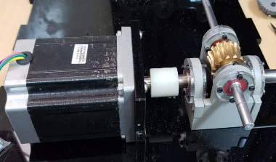
DESARROLLO
REDISEÑO DE VENTILADOR EMERGENTE
Capaz de funcionar por largos periodos de tiempo.
Adaptable a los requerimientos del paciente:
Frecuencia respiratoria.
Volumen de ingreso de aire.
Sistema de transmisión (Reductor de velocidad)
Tornillo sin fin Corona
Flecha de Transmisión
Estructura del Respirador Mecánico
Brazos de aplastamiento
Paredes internas y externas.
Soportes para ambu.
Ubicación del motor.
Ubicación componentes electrónicos.
Complementos
Elementos de sujeción
Acoples
Acoples para electrónicos
Varios.

Slide 6

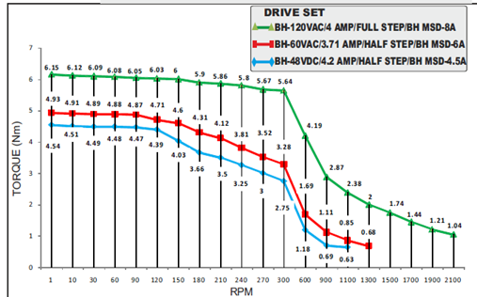
DESARROLLO
SISTEMA DE TRANSMISIÓN - REDUCTOR DE VELOCIDAD
Relación de transmisión: 15:1
Revoluciones requeridas de entrada 120 RPM
Torque de entrada 1,38 Nm
Motor Nenma 34 proporcionado por parte del CICTE- ESPE
Requerimientos reductor.
Mínimo espacio.
Poco peso.
Buena transmisión de torque y velocidad con pocos elementos.
Buen acople entre elementos.
Tornillo sin fin corona.
Grandes reducciones de velocidad.
Tamaño reducido
No produce golpeteo entre elementos.

Slide 7
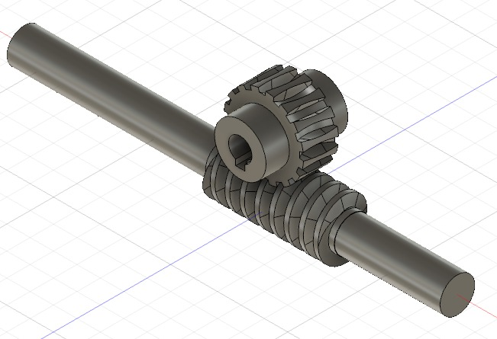
DESARROLLO
DISEÑO DEL SISTEMA DE TRANSMISIÓN TORNILLO SIN FIN CORONA
GEOMETRÍA DE LA CORONA
Módulo | 2 mm
Número de dientes | 15
Ángulo de presión | 14.5°
Paso axial | 6,28
Altura del diente | 4,33 mm
Diámetro primitivo | 30 mm
Diámetro exterior | 34 mm
Diámetro interior | 25,33 mm
Ancho de cara | 25,8 mm
GEOMETRÍA DEL TORNILLO SIN FIN
Número de entradas | 1
Diámetro primitivo | 20 mm
Diámetro exterior | 24 mm
Diámetro interior | 15,33 mm
Longitud roscada | 30,2 mm

Slide 8


DESARROLLO
DISEÑO DEL SISTEMA DE TRANSMISIÓN TORNILLO SIN FIN CORONA
FUERZAS EN LA CORONA
FUERZA TANGENCIAL
Velocidad de salida: 8 rpm
FUERZA RADIAL
Ángulo de presión: 14,5°
FUERZA AXIAL
Torque de entrada: 1,38 Nm
Factor de materiales: 279,76
Torque de salida: 20 Nm
Factor de relación:: 0,346
Factor de velocidad: 0,669
Ángulo de avance: 5,71°
Diámetro primitivo: 20 mm
$$Wtg=Cs×Cm×Cv×{dg}^{0,8}×F=335,38 N$$
$$Wrg=\frac{Wtgφ }{cos λ }=87,17 N$$
$$Wag=\frac{2T1}{dp}=138,5 N$$

Slide 9
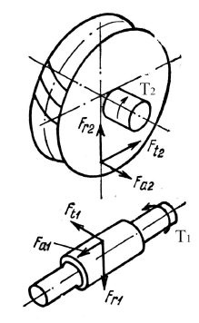



DESARROLLO
DISEÑO DEL SISTEMA DE TRANSMISIÓN TORNILLO SIN FIN CORONA
FUERZAS EN EL TORNILLO SIN FIN
La fuerza tangencial en el tornillo sin fin es numéricamente igual a la fuerza axial en la corona
La fuerza axial en el tornillo sin fin es numéricamente igual a la fuerza tangencial en la corona
Las fuerzas radiales son numéricamente iguales entre el tornillo sin fin y la corona
$$Wtw=Wag=138,5 N$$
$$Waw=Wtg=335,38 N$$
Tomado de: Ingeniería inversa de un reductor tornillo sin fin corona de Juan Arroyave
$$Wrw=Wrg=87,17 N$$

Slide 10
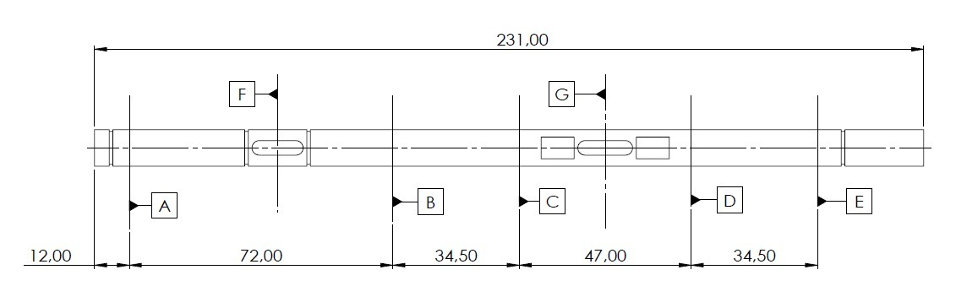
DESARROLLO
DISEÑO DEL SISTEMA DE TRANSMISIÓN TORNILLO SIN FIN CORONA
DISEÑO DE LA FLECHA DE TRANSMISIÓN
Los puntos A B C D E son los apoyos en los cuales se ubican los rodamientos, en el punto F se ubica el brazo derecho el cual ejerce un torque en la flecha, y en el punto G se encuentra la corona que también ejerce un torque en la flecha debido a la fuerza tangencial.

Slide 11
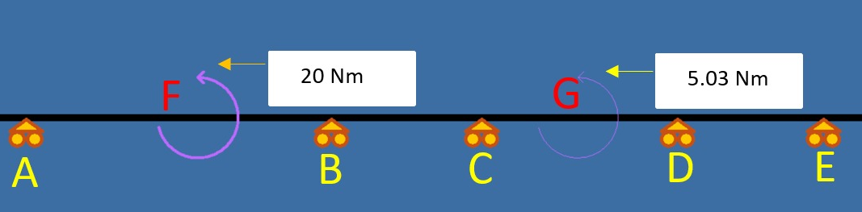
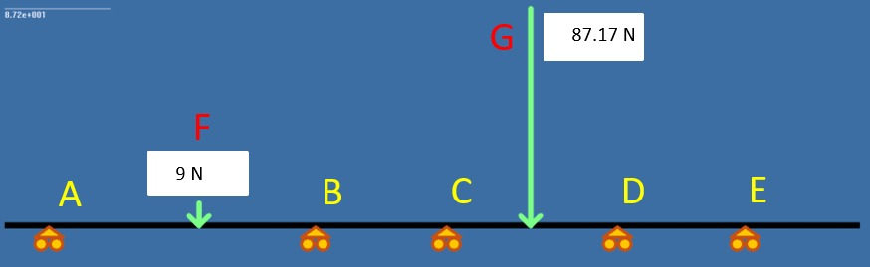
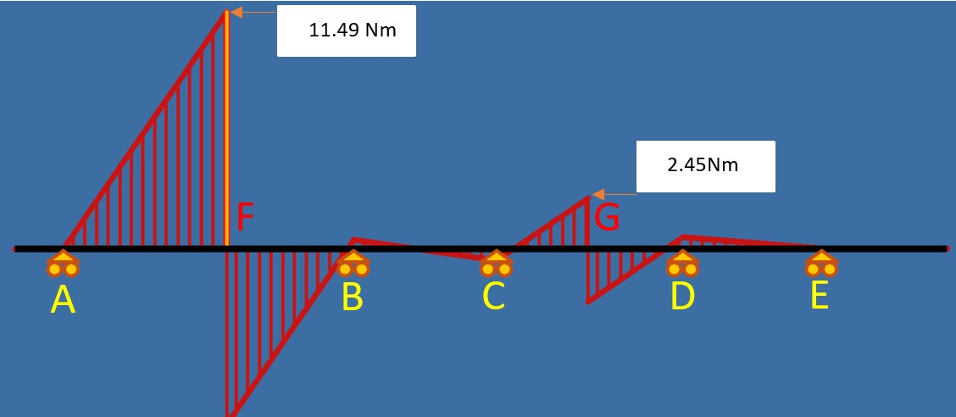
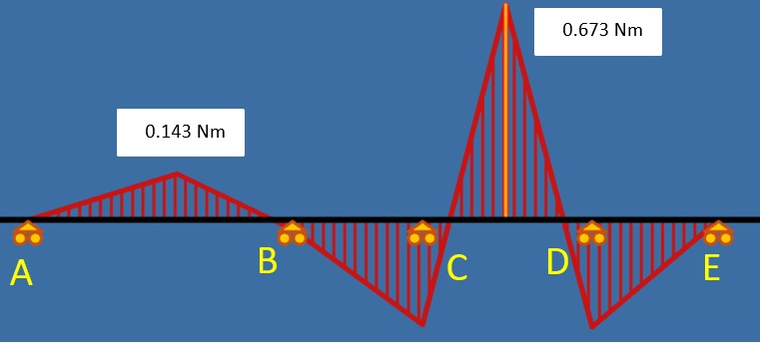




DESARROLLO
DISEÑO DEL SISTEMA DE TRANSMISIÓN TORNILLO SIN FIN CORONA
DISEÑO DE LA FLECHA DE TRANSMISIÓN
Esfuerzos cortantes y momentos torsores
en el plano xy
Esfuerzos cortantes y momentos torsores
en el plano xz
$$M_{Wtg}=Wtg×\frac{dg}{2}=5,03 Nm$$
$$W_{bd}=9 N$$
$Wrg$ = 85,17 N
$$M_{bd}=20 Nm$$

Slide 12
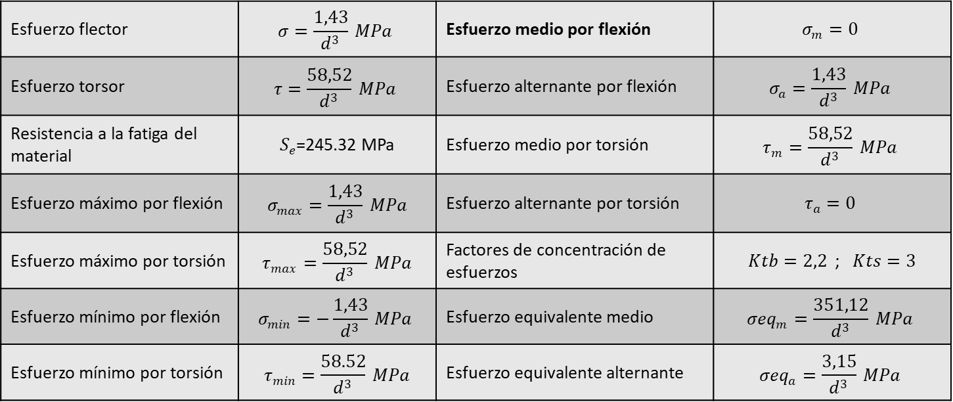
DESARROLLO
DISEÑO DEL SISTEMA DE TRANSMISIÓN TORNILLO SIN FIN CORONA
DISEÑO DE LA FLECHA DE TRANSMISIÓN
Análisis en el punto crítico F
$${MT}_{F}=11,49 Nm {MF}_{F}=0,14 Nm$$
Para el análisis primero se requiere calcular los esfuerzos de torsión y flexión, para todas las ecuaciones siguientes de esfuerzos flectores, torsores, alternantes y medios deben ser divididos para d³
Esfuerzo flector | $$σ=\frac{1,43}{d^{3}} MPa$$ | Esfuerzo medio por flexión | $$σ_{m}=0$$
Esfuerzo torsor | $$τ=\frac{58,52}{d^{3}} MPa$$ | Esfuerzo alternante por flexión | $$σ_{a}=\frac{1,43}{d^{3}} MPa$$
Resistencia a la fatiga del material | $S_{e}$=245.32 MPa | Esfuerzo medio por torsión | $$τ_{m}=\frac{58,52}{d^{3}} MPa$$
Esfuerzo máximo por flexión | $$σ_{max}=\frac{1,43}{d^{3}} MPa$$ | Esfuerzo alternante por torsión | $$τ_{a}=0$$
Esfuerzo máximo por torsión | $$τ_{max}=\frac{58,52}{d^{3}} MPa$$ | Factores de concentración de esfuerzos | $Ktb=2,2$ ; $Kts=3$
Esfuerzo mínimo por flexión | $$σ_{min}=−\frac{1,43}{d^{3}} MPa$$ | Esfuerzo equivalente medio | $${σeq}_{m}=\frac{351,12}{d^{3}} MPa$$
Esfuerzo mínimo por torsión | $$τ_{min}=\frac{58.52}{d^{3}} MPa$$ | Esfuerzo equivalente alternante | $${σeq}_{a}=\frac{3,15}{d^{3}} MPa$$

Slide 13
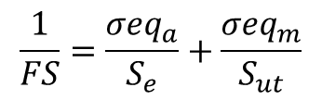
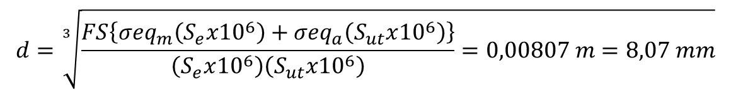


DESARROLLO
DISEÑO DEL SISTEMA DE TRANSMISIÓN TORNILLO SIN FIN CORONA
DISEÑO DE LA FLECHA DE TRANSMISIÓN
Análisis en el punto crítico F
Criterio de falla de Goodman Modificado
$$\frac{1}{FS}=\frac{{σeq}_{a}}{S_{e}}+\frac{{σeq}_{m}}{S_{ut}}$$
$$FS=2$$
$$S_{ut}=1400 MPa$$
$$d=\sqrt[3]{\frac{FS\left\{{σeq}_{m}\left(S_{e}x{10}^{6}\right)+{σeq}_{a}\left(S_{ut}x{10}^{6}\right)\right\}}{\left(S_{e}x{10}^{6}\right)\left(S_{ut}x{10}^{6}\right)}=0,00807 m=8,07 mm}$$
Con el propósito de facilitar la elaboración de la flecha y demás componentes, se tomará un diámetro de 10 mm para la flecha del brazo derecho y del izquierdo.

Slide 14
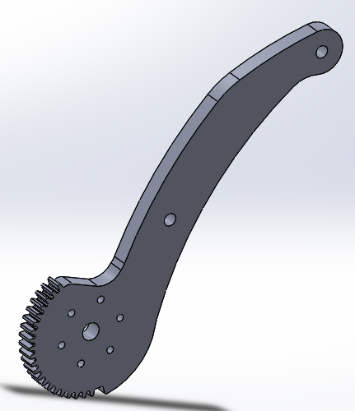
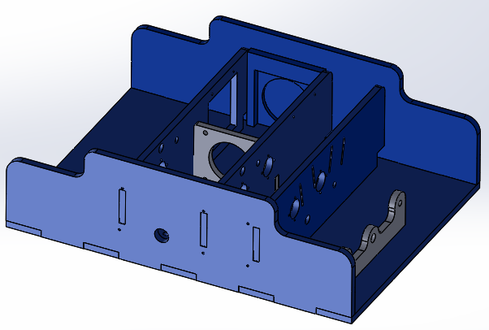
DESARROLLO
Estructura del respirador mecánico
BRAZOS DE APLASTAMIENTO
Material capaz de soportar 500 millones de ciclos en sus dientes.
PAREDES INTERNAS Y EXTERNAS.
Poco peso
Acero AISI 304
Esfuerzo teórico 320,5 MPa
Esfuerzo medio de material 350 MPa
Facilitar movimiento de la bolsa durante el funcionamiento.
Maximizar el área de contacto de aplastamiento
Material Acrílico
Posicionamiento del motor, implementos electrónicos, posicionamiento del sistema de transmisión
Facilidad de montaje.
Espesor de las paredes 9mm

Slide 15
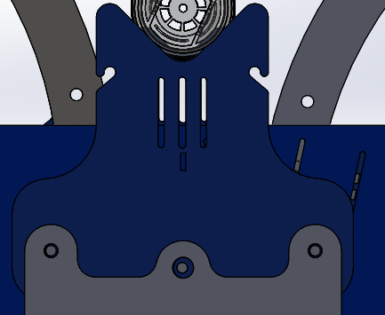
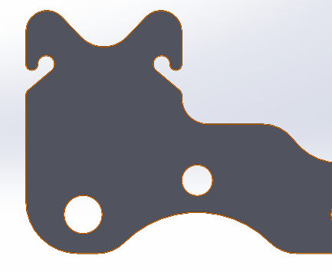
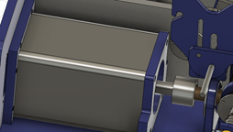
DESARROLLO
Estructura del respirador mecánico
SOPORTES PARA AMBU
UBICACIÓN DEL MOTOR.
Concentricidad con el tornillo sin fin.
Adaptable para sujetar varios Ambu de diferente tamaño.
Caucho de empaque 1,5 mm
Desplazamiento longitudinal.
Soportes para sujetar el motor a la estructura.
Fácil desacople y cambio del motor.
Cama amortiguadora para reducir ruido
Soporte fijo del componente en la estructura.
UBICACIÓN COMPONENTES ELECTRÓNICOS
Intercambiable con distintos tipos de sensores (Final de carrera y sensor de posición.
Soportes impresos en PLA+.

Slide 16
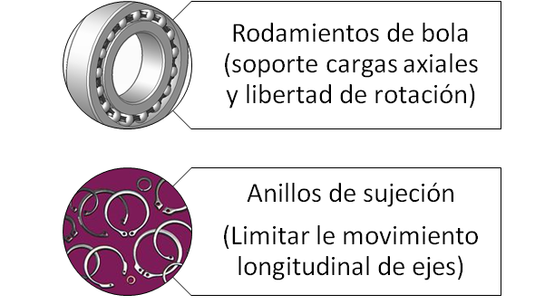
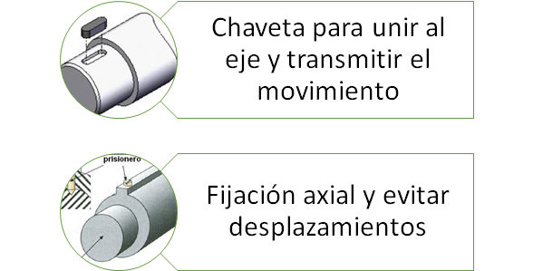
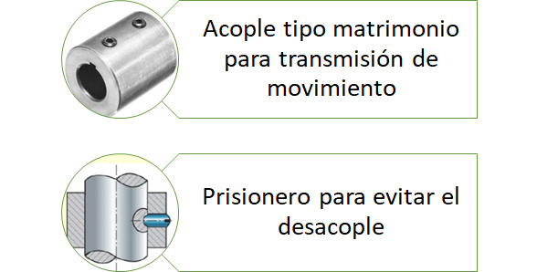
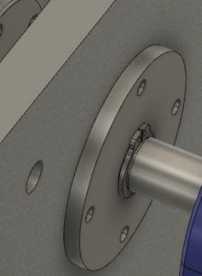
DESARROLLO
Complementos
Corona
A la flecha de transmisión
Tornillo sin fin
Al eje del motor
Placas soporte para rodamientos

Slide 17
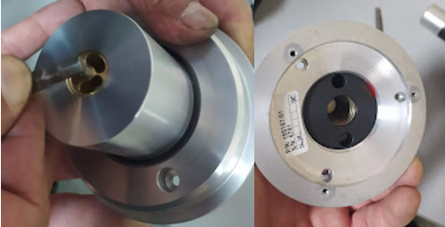
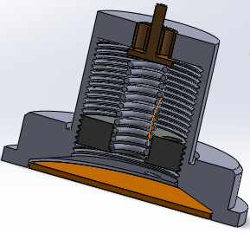
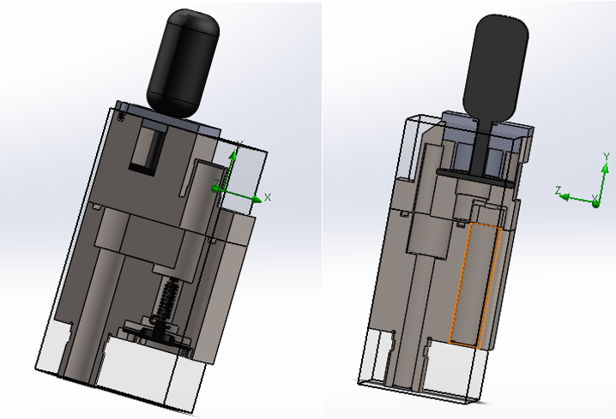
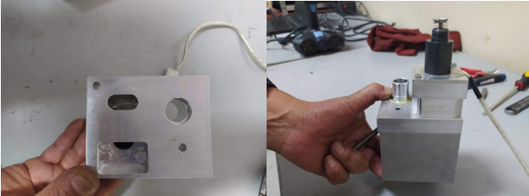
DESARROLLO
DISEÑO DE VÁLVULAS DE SEGURIDAD
Geometría
Modelado 3D
Se procedió con el desensamble y toma de medidas de las válvulas, observando los componentes internos y las diferentes trayectorias del fluido.

Slide 18
DESARROLLO
DISEÑO DE VÁLVULAS DE SEGURIDAD
Válvulas para respirador Galileo PN 610207/05.
No presentan posibilidad de reparación según el manual de funcionamiento
Bloque de válvulas de seguridad:
Está válvula evita que el circuito respiratorio del paciente, sea capaz de sobrepasar presiones de 100 mbar
Impide que el paciente inhale aire del ambiente.
Modo 1
Modo 2
Modo 3

Slide 19
DESARROLLO
DISEÑO DE VÁLVULAS DE SEGURIDAD
Modelado 3D partes del bloque de válvulas de seguridad.
Bloque de válvulas de seguridad:
a) Tapa para ajuste se solenoide.
b) Bloque de válvula inferior.
c) Bloque de válvulas superior.
d) Placa de alivio con resorte.
a)
b)
c)
d)

Slide 20
DESARROLLO
DISEÑO DE VÁLVULAS DE SEGURIDAD
Válvulas para respirador Galileo PN 610207/05.
No presentan posibilidad de reparación según el manual de funcionamiento
Válvula de sobrepresión:
Esta válvula se abre o cierra para garantizar la mezcla requerida de aire/oxígeno en el tanque a 320 mbar.
El disco posterior disminuye el ruido en el tanque de sobrepresión y recircula la salida de aire por los bordes del mismo hacia el exterior

Slide 21
DESARROLLO
DISEÑO DE VÁLVULAS DE SEGURIDAD
Modelado 3D partes de válvula de sobrepresión.
Válvula de sobrepresión:
a) Guía placa de empuje.
b) Placa de empuje.
c) Perno para soporte interno.
d) Resorte interno.
e) Bloque de válvula de sobrepresión
F) Ensamble
a)
b)
c)
d)
e)
f)

Slide 22
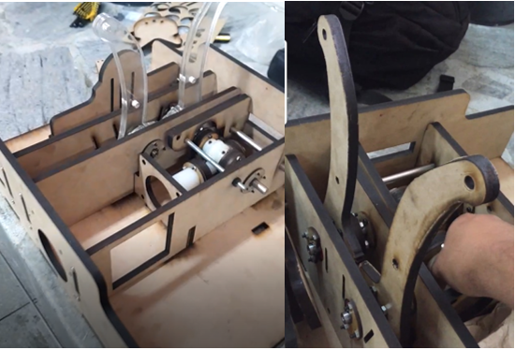
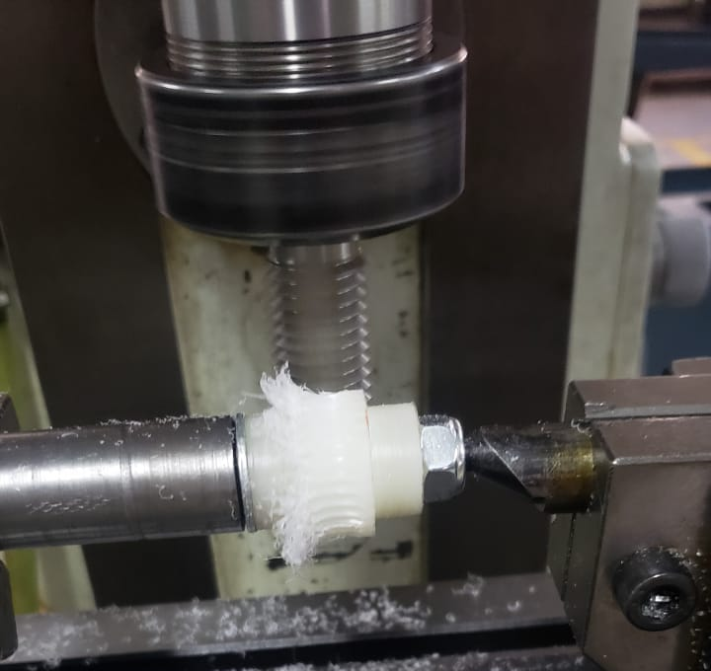
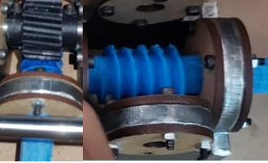
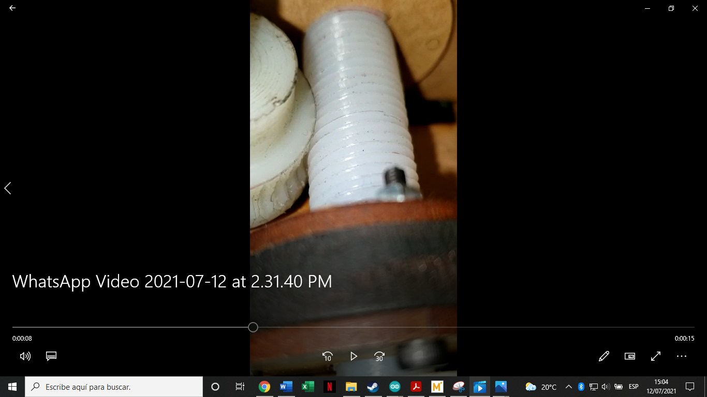
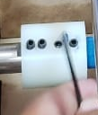
DESARROLLO
CONSTRUCCIÓN DE VENTILADOR EMERGENTE
PROTOTIPO PRELIMINAR
Elemento | Problema | Corrección
Estructura en mdf de 12 mm. | Falta de tolerancia dimensional en corte láser. | Ajuste de medidas con 0,2 mm de tolerancia.
Tornillo sin fin corona perno M20 y duralón | No soportó la carga debido a poco contacto entre dientes. | Cambio a corona m=2, 15 dientes, 1 entrada
Acople motor/tornillo sin fin | Desgaste en alojamientos para prisioneros | Construcción del acople en acero

Slide 23
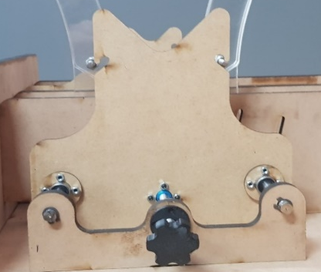
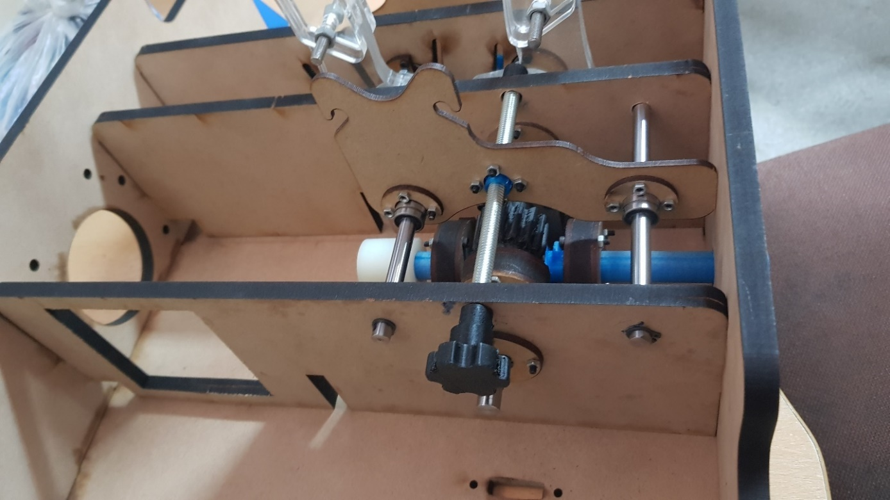
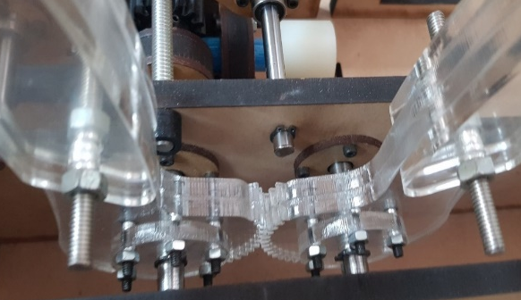
DESARROLLO
CONSTRUCCIÓN DE VENTILADOR EMERGENTE
PROTOTIPO PRELIMINAR
Elemento | Problema | Corrección
Soportes móviles para ambu en mdf de 3mm | Flexión provocada por movimiento del ambu | Cambiar de material y espesor
Ejes guía de 8 mm para soportes móviles | Mal acabado superficial en torno manual | Adquirir ejes para impresoras 3D con rodamientos lineales
Brazos de aplastamiento en acrílico | Falta de resistencia en los dientes | Corte láser en acero inoxidable

Slide 24
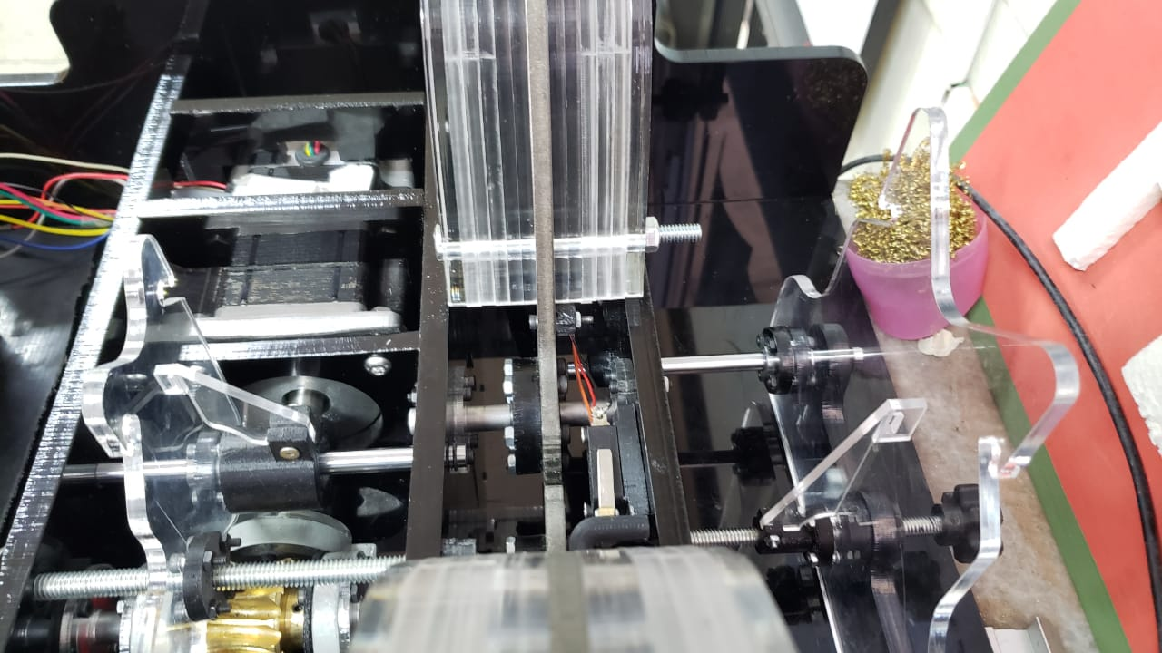
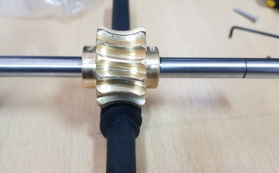
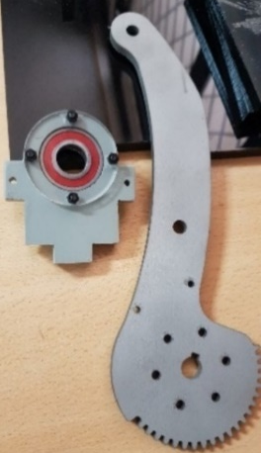
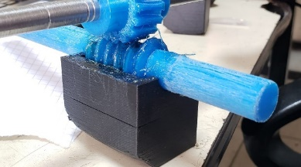
MODELO
FINAL
Estructura
Soportes tornillo sin fin corona
Tornillo sin fin corona
Impresión 3D de un reservorio para lubricación continua
Cortes en acero A36 de 8mm
Tornillo sin fin en acero AISI 8620 cementado
Corona en bronce SAE 40
Corte en acrílico negro de 9 mm
Lubricación
Flecha de transmisión
Acero k110
Soportes móviles para ambu
Acople motor/tornillo sin fin
Brazos de aplastamiento
Elaboración en hacer AISI 1045
Acero inoxidable de 6 mm
Acrílico de 5 mm con nervios de 3mm
DESARROLLO
CONSTRUCCIÓN DE VENTILADOR EMERGENTE

Slide 25
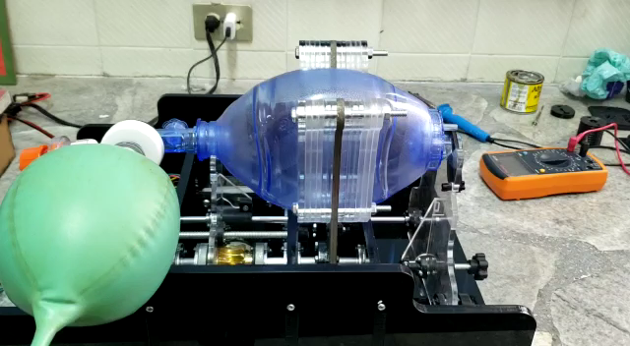
DESARROLLO
FUNCIONAMIENTO DEL VENTILADOR EMERGENTE

Slide 26
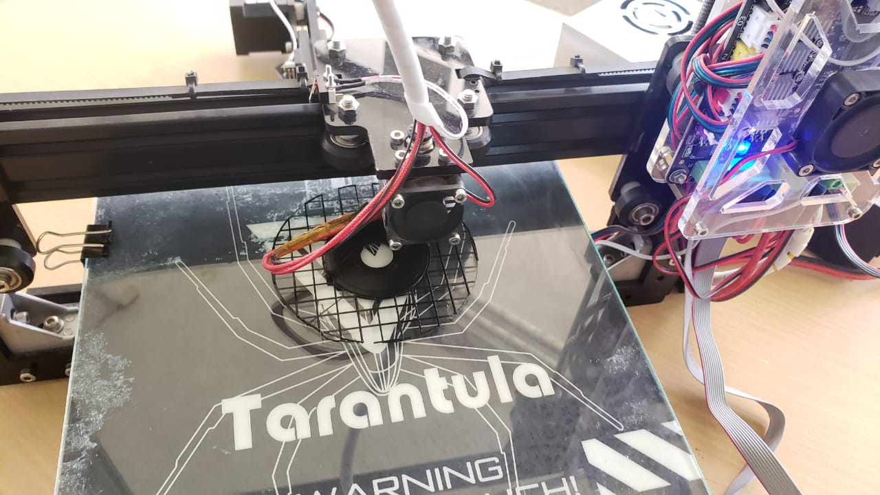
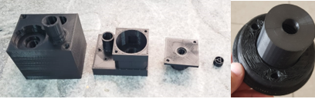
DESARROLLO
CONSTRUCCIÓN DE VÁLVULAS DE SEGURIDAD
Parámetros de impresión 3D (TEVO TARANTULA)
Altura de Capa | 0,2 mm
Ancho de línea | 0,4 mm
Grosor de la pared | 0,8 mm
Numero de líneas | 3-5
Tipo de relleno | Tri hexagonal
Velocidad de impresión Externa | 20-30 mm/s
Velocidad de impresión interna | 50-60 mm/s
Llenado de Soportes | 5%-15%

Slide 27
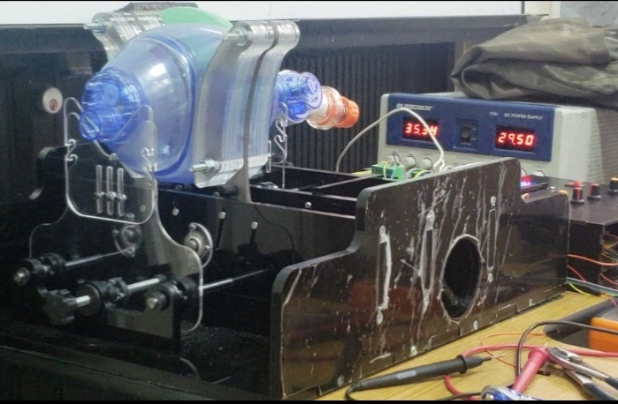
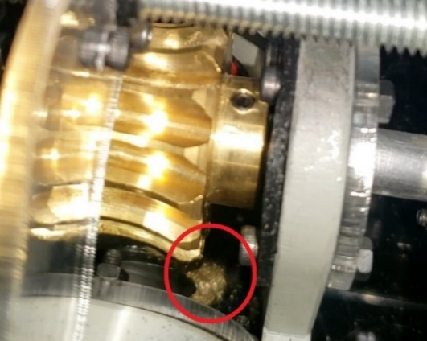
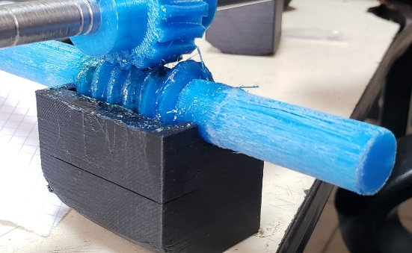
DESARROLLO
ENSAYOS DE VENTILADOR EMERGENTE
Se procedieron a realizar ensayos con la finalidad de comprobar el correcto funcionamiento del equipo e integridad de la estructura.
Parámetros
85 % de aplastamiento
Fallas
Desgate en la corona
Flexión en soportes móviles
Recipiente para lubricación
Correcciones
Espesor 5 mm y nervios
24 bpm
Relación I/E 2:1
Prueba 1 con resistencia
Funcionamiento 3 horas

Slide 28
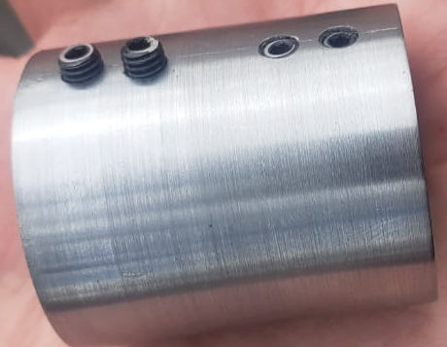
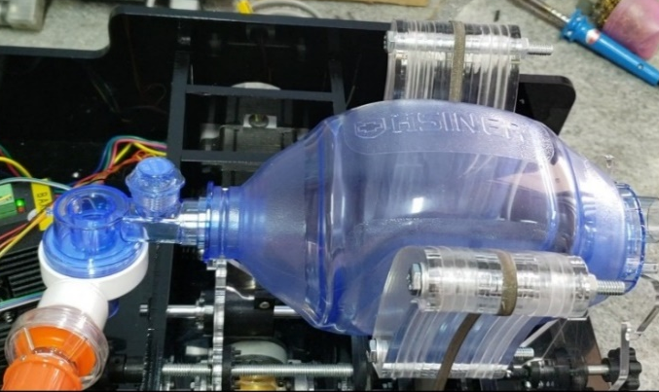
DESARROLLO
ENSAYOS DE VENTILADOR EMERGENTE
Parámetros
86 % de aplastamiento
Fallas
Desgate de acople del motor
Ruido entre motor y acrílico
Fabricación en acero
Correcciones
Colocación de caucho
25 bpm
Relación I/E 2:1
Prueba 2 sin resistencia
Funcionamiento 4 horas

Slide 29
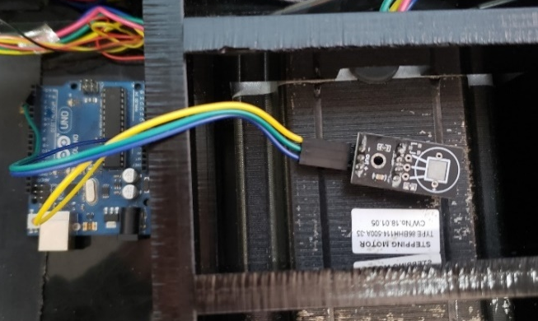
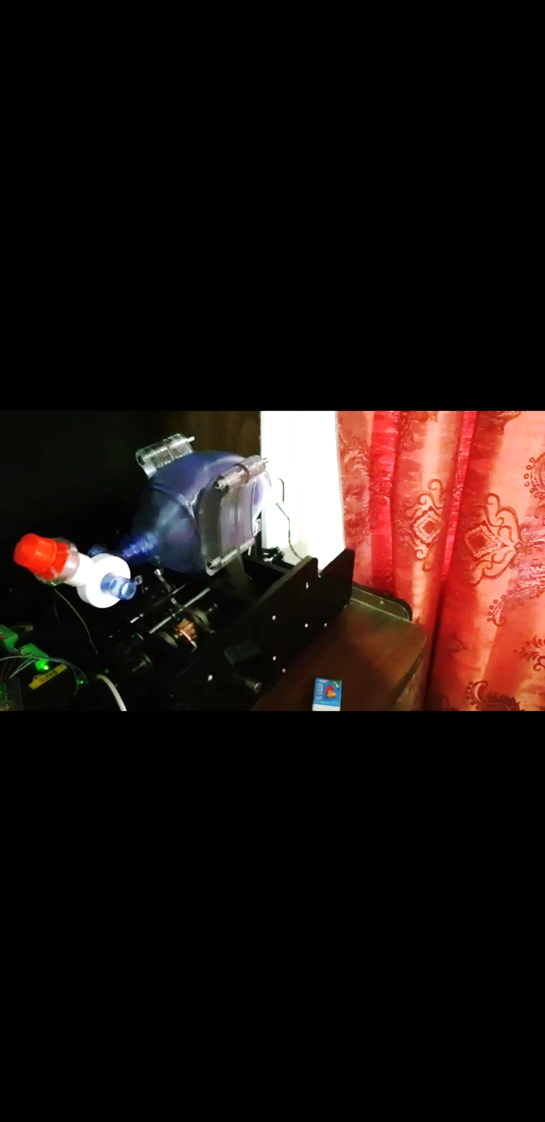
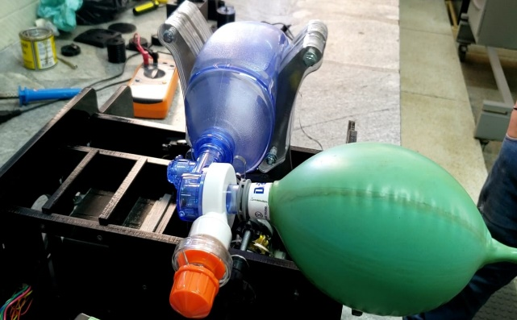
DESARROLLO
ENSAYOS DE VENTILADOR EMERGENTE
Pruebas 3 y 4 sin resistencia
No se presentaron fallas
Prueba 5 sin resistencia 24h
Temperatura del motor 37 °C
Prueba 6 con resistencia
No se presentaron fallas
25 bpm, 90 % de aplastamiento, I/E 2:1
25 bpm, 85 % de aplastamiento, I/E 2:1
Temperaturas del motor 35 y 37 °C
25 bpm, 85 % de aplastamiento, I/E 2:1
Fallo de control electrónico
Funcionamiento 5 y 6 horas
Funcionamiento 8 horas
Funcionamiento 7 horas

Slide 30
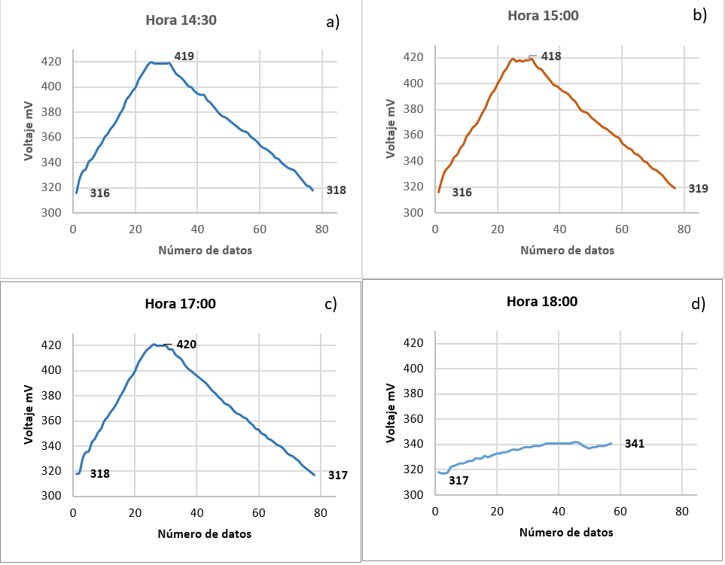
DESARROLLO
RESULTADOS DE TEMERATURA Y POSICIÓN DE VENTILADOR EMERGENTE
Curva de temperatura que sigue una tendencia logarítmica.
Se espera que la temperatura tienda a estabilizarse conforme avanza el tiempo de operación del motor.
En distintas horas de operación los brazos mantienen sus posiciones de apertura y cierre.

Slide 31



DESARROLLO
ENSAYOS DE VÁLVULAS DE SEGURIDAD
Una vez obtenidos los complementos de las válvulas en impresión 3D, se precedió con el ensamble de cada una e instalación en el equipo.
Se realizaron las pruebas de funcionamiento, variando los parámetros de presión, flujo de entrada y frecuencia respiratoria.
El equipo funciono de manera adecuada con las válvulas impresas en PLA+.
Gráficas de operación presentadas en la pantalla de control del equipo.

Slide 32

COSTOS
COSTOS DE FABRICACIÓN DE VENTILADOR EMERGENTE Y VÁLVULAS
Los costos totales de fabricación del ventilador emergente y las válvulas de seguridad incluidos los prototipos preliminares es de $919,35.
COSTO DEL MODELO FINAL DEL VENTILADOR EMERGENTE
Descripción | Total (USD)
¼ Plancha de acrílico negro 9mm | 80
Corte en acrílico | 142
Acero inoxidable para brazos de aplastamiento 5mm y corte | 47
Corte soportes para sin fin corona en acero AISI/SAE A36 | 60
PLA Pro+ para impresión en 3D (medio rollo) | 13.5
Rodamientos de 10 y 15 mm | 19
Elementos de sujeción | 10
Complementos | 51
Tornillo sin fin corona y ejes 10mm | 207
 | 629.5
BOM (Bill of Materials) del MIT costo de fabricación de alrededor de $804.98

Slide 33


COSTOS
COSTOS DE FABRICACIÓN DE VENTILADOR EMERGENTE Y VÁLVULAS
COSTO DE LAS VÁLVULAS DE SEGURIDAD
Descripción | Total (USD)
PLA Pro+ para impresión en 3D | 27
Empaques | 5
Resortes | 8
Impresión 3D 30h costo por hora $3 | 90
 | 130

Slide 34
CONCLUSIONES
Mediante el análisis de la geometría y funcionamiento de las válvulas pertenecientes al respirador Galileo, se establecieron dimensiones, características de forma y partes que componen el cuerpo de cada una. Estos parámetros permitieron generar un diseño en modelado 3D, que permitió verificar la geometría, el ensamble de sus componentes y la visualización de la trayectoria que sigue el fluido en el interior de las válvulas. Debido a que se contó con un presupuesto limitado y para sus pruebas de funcionamiento, el material de manufactura empleado en la construcción es PLA+.
El proceso de construcción para las válvulas de seguridad se realizó mediante impresión 3D utilizando el polímero PLA+. Los parámetros de fabricación como el número de capas de impresión, velocidad de impresión, porcentaje de llenado, patrón de impresión, entre otros, resultaron ser adecuados para los elementos construidos, presentando un buen acabado geométrico y superficial.

Slide 35
CONCLUSIONES
Se concluye que la geometría de las válvulas replicadas en este trabajo resulto ser adecuada, ya que una vez instaladas las válvulas en el equipo original y puesto en marcha, se pudo observar su correcto funcionamiento en distintos modos de operación, cambiando los parámetros de presión y frecuencia respiratoria.
Al modelo de respirador emergente liberado por el MIT, se lo adaptó a un entorno local, conservando sus principales características y modo de funcionamiento. Para esto se requirió de un rediseño de la estructura, modificando ciertos elementos indispensables como por ejemplo los brazos de aplastamiento. Se realizaron cambios del diseño para implementar otros complementos como un sistema móvil para los apoyos del ambu, soportes para colocar los fines de carrera y sensor de posición, entre otros. Como resultado de esto se obtuvo una correcta construcción, ensamble, y operación del respirador emergente con bajos costos de manufactura sin comprometer su funcionalidad.

Slide 36
CONCLUSIONES
Mediante la elaboración modelos de prueba en mdf e impresión 3D se evidenciaron problemas como falta de tolerancia en el proceso de corte, provocando fallas en el acople de los elementos, ruido producido por el movimiento del motor y la necesidad de implementar nuevos elementos a la estructura como perillas para accionamiento manual, nervios para soportes del ambu, entre otros. Esto nos permitió realizar las correcciones pertinentes y proceder con la construcción del equipo en los materiales planteados en el diseño. Esta estrategia nos permitió la reducción costos de fabricación producidos por el desperdicio de material bajo el costo de incrementar el tiempo de elaboración del equipo.
Durante las pruebas realizadas en el modelo final se evidenció un desgaste en el tornillo sin fin corona, por lo que fue necesario el desarrollo de un reservorio para lubricación continua. Una vez corregido esto y posteriormente con los ensayos realizados pudimos comprobar la funcionalidad del diseño planteado con diferentes parámetros de operación y durante diferentes intervalos de tiempo, además de esto no se presentó ningún fallo en la integridad de la estructura.

Slide 37
RECOMENDACIONES
Es necesario establecer un protocolo de pruebas, que permita definir los parámetros de operación, tiempos de ensayos para validación del equipo.
Mejorar la adquisición de datos en lo referente a temperatura del motor y posición angular de los brazos, permitiendo así verificar la correcta operación del equipo.
Realizar estudios comparativos entre un motor paso a paso y un servomotor, para determinar cuál de las dos opciones es la idónea para esta aplicación.
Incentivar por parte de la Universidad a la continuación de esta línea de investigación, que involucra elementos de los campos médico, mecánico y electrónico, con la finalidad de desarrollar dispositivos médicos de calidad, bajo costo y que tengan un impacto positivo en el ámbito local.
Se recomienda fabricar las válvulas de seguridad en distintos materiales con el fin de comprobar su resistencia, y compararlos con el material planteado en este proyecto para verificar su funcionalidad y utilización en equipos médicos.

Slide 38
GRACIAS POR SU ATENCIÓN!!!

